Slide 1
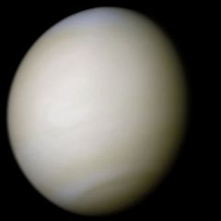
“Венера "
Виконала:
уч.11 класу
Чорнобаєва Олена

Slide 2
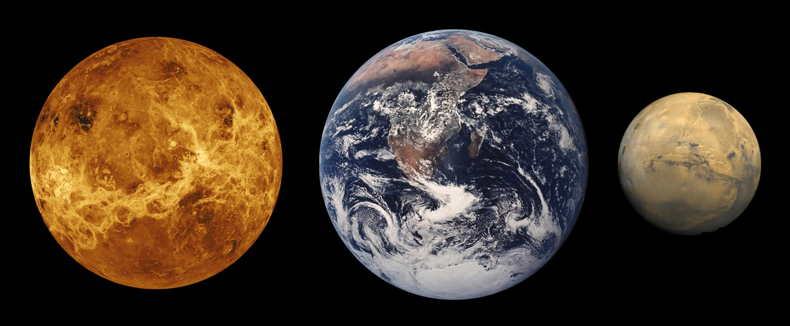
Вене́ра — друга за відстанню від Сонця планета, майже такого ж розміру, як Земля.

Slide 3
Венера — третій за яскравістю об'єкт на небі; її блиск поступається лише блиску Сонця та Місяця. Належить до планет, відомих людству з найдавніших часів.

Slide 4
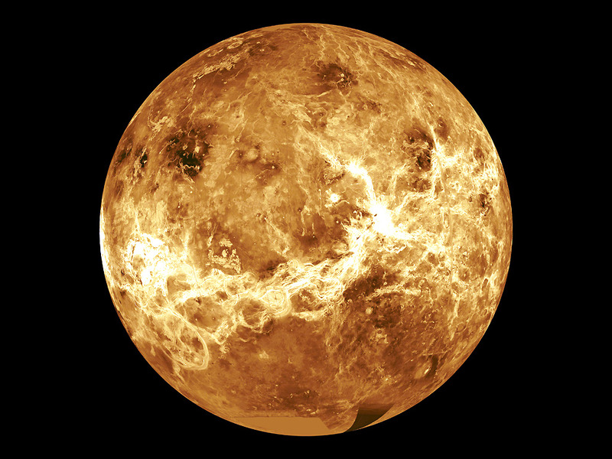

Slide 5
Орбіта Венери ближча до кола, ніж орбіта будь-якої іншої планети Сонячної системи. Період обертання навколо Сонця (венеріанський рік) становить 224,7 земної доби. Іноді Венера підходить до Землі на відстань, меншу 40 млн. км.

Slide 6
Венера обертається навколо своєї осі в зворотному напрямку до обертання навколо Сонця, на відміну від Землі та інших планет. Тривалість сонячної доби на планеті становить близько 116,75 земних діб.

Slide 7
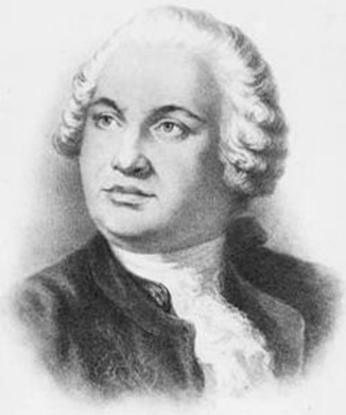
Про те, що у Венери є атмосфера, стало відомо 1761 p., відкриття належало М. В. Ломоносову, який спостерігав проходження планети перед диском Сонця.

Slide 8
Тиск на поверхні планети становить близько 95 атмосфер. Складається ця атмосфера, здебільшого, з вуглекислого газу з домішками азоту й кисню..

Slide 9
Хмарний шар Венери, що ховає від нас її поверхню, розташовано на висоті 49-68 км над поверхнею, за щільністю він нагадує легкий туман і складається, в основному, з пари 80% сірчаної кислоти.

Slide 10
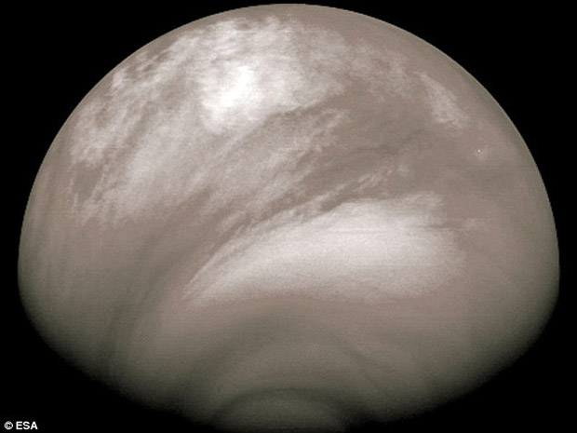

Slide 11
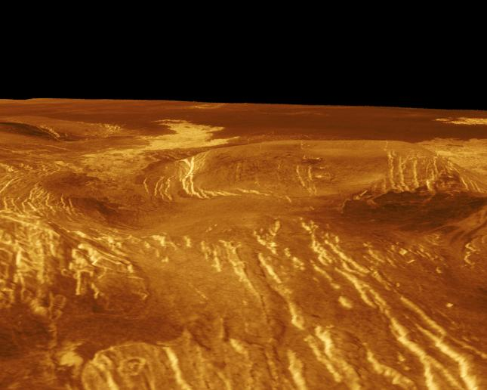
Склад матеріалу поверхні Венери, визначений у декількох місцях посадки, виявився близьким до складу земних базальтів.

Slide 12
Древні греки дали цій планеті ім’я своєї кращої богині Афродіти, римляни ж потім переінакшили по своєму, і назвали планету Венерою, що, загалом, те саме. Однак сталося це не відразу.

Slide 13
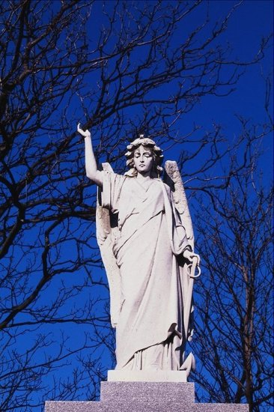
Афродіта

Slide 14
Деякий час вважалося, що в небі знаходиться відразу дві планети. Вірніше, тоді вважалося, що зірки, одну - сліпучо яскраву, можна було спростерігати вранці, іншу, таку ж - увечері. Їх навіть називали по-різному, поки астрономи після довгих спостережень і ще більш довгих міркувань не прийшли до висновку, що зірка все-таки одна.

